Slide 1
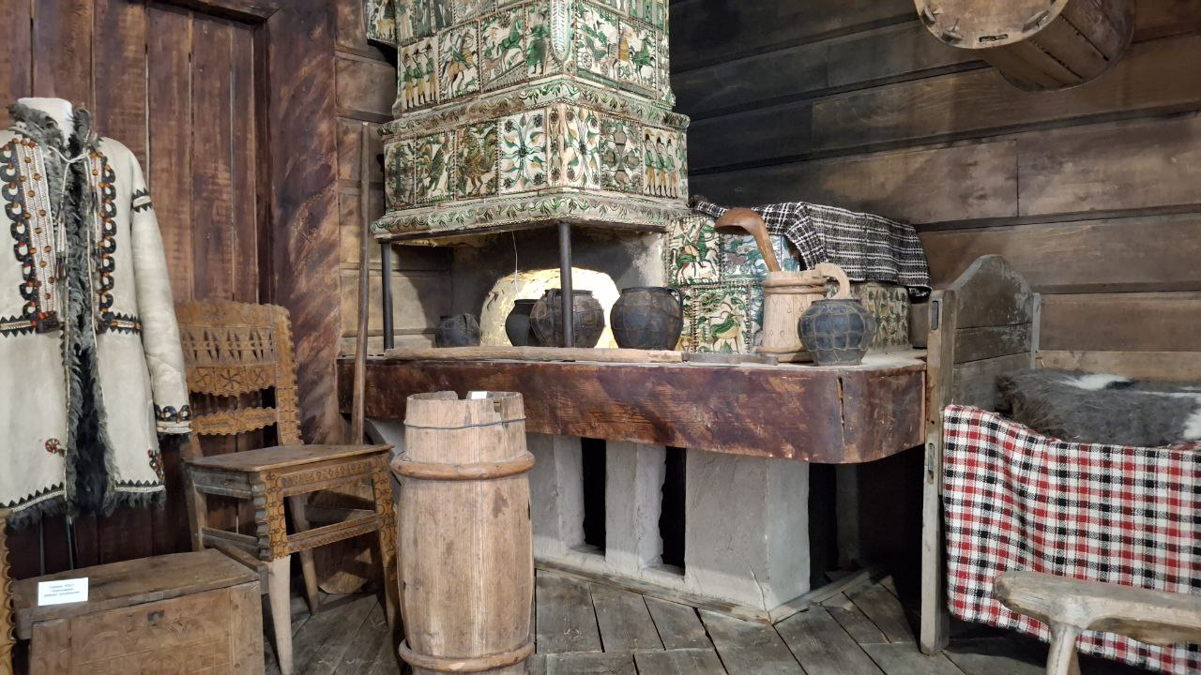
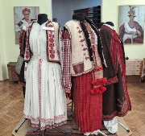
Етнографічні експонати Івано-Франківського краєзнавчого музею
Роботу виконала: Єременко Валерія, слухачка секції «Історичне краєзнавство» МАНУМ, учениця 8 – Б класу, Ліцею № 22 Івано-Франківської міської ради

Slide 2
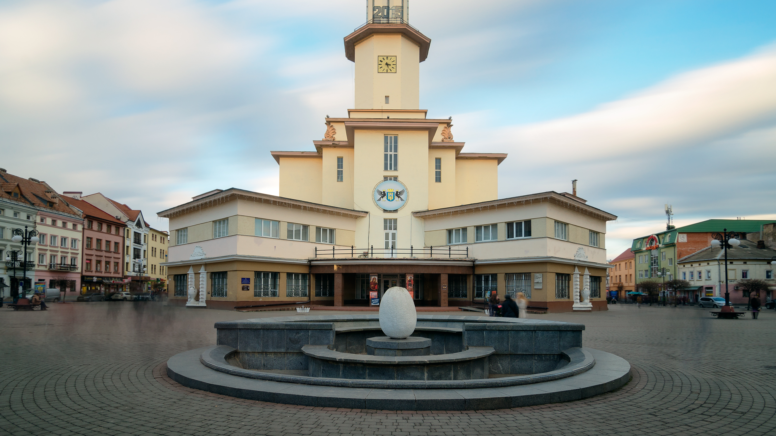
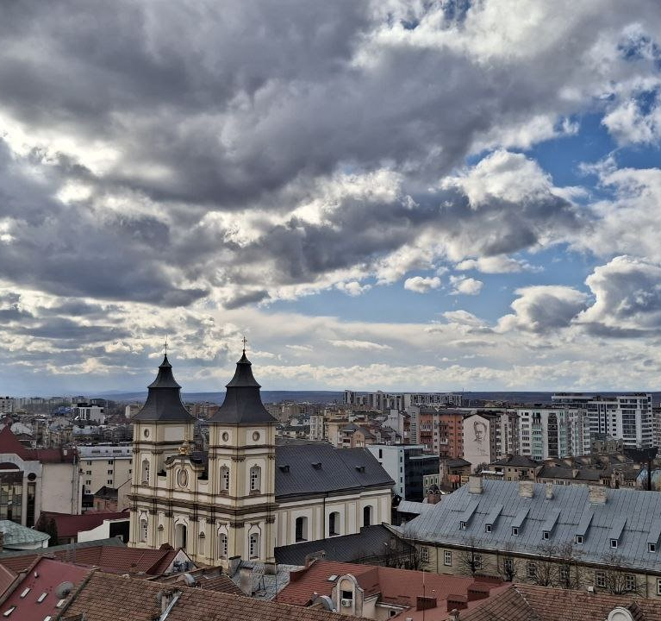
Івано-Франківський краєзнавчий музей
Заснований у 1940 році, розташований у будівлі ратуші. Є провідною культурно-освітньою установою Прикарпаття.
Історія та діяльність музею висвітлена в працях М. Гронця, П. Арсенича, Л. Зуб’яка, В. Грабовецького, В. Бабія та ін.

Slide 3
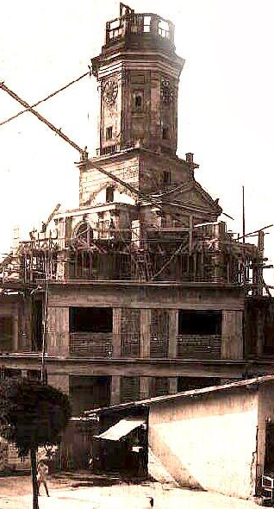
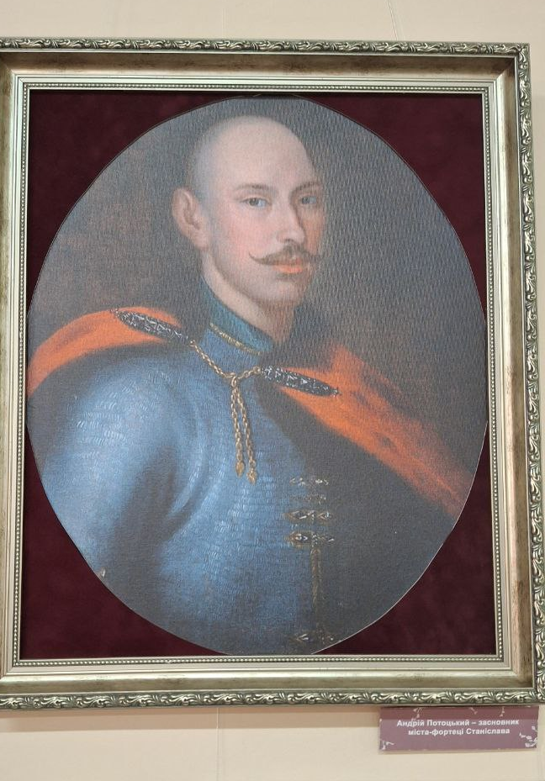
Будівля ратуші
Перша ратуша збудована у 1672 році. У 1695 році її замінила кам’яна споруда у формі хреста. Після пожежі 1868 року ратушу відновили та облицювали мармуром.

Slide 4
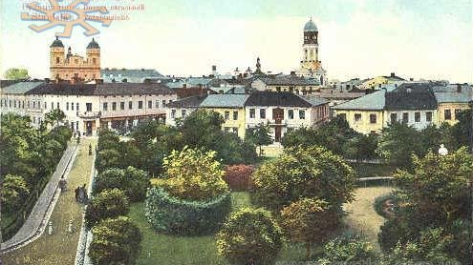
Друга світова війна
У воєнний період ратуша використовувалася для адміністративних цілей радянськими та німецькими режимами.

Slide 5
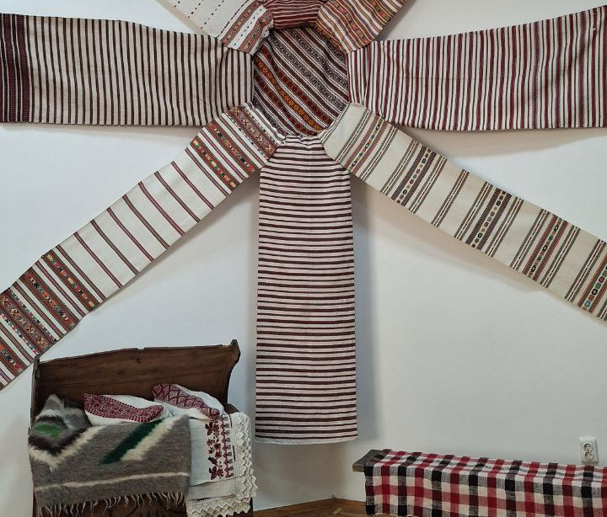
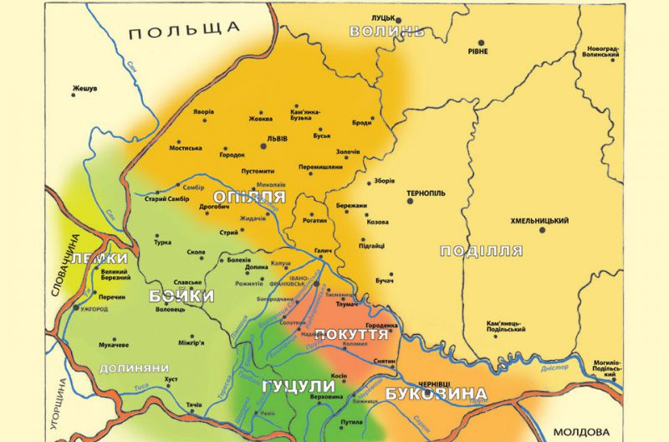
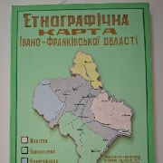
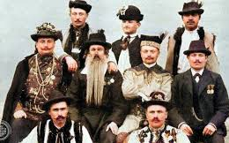
Культурна спадщина Прикарпаття
Прикарпаття об'єднує етнографічні регіони: Гуцульщина, Бойківщина, Покуття, Опілля, Лемківщина.

Slide 6
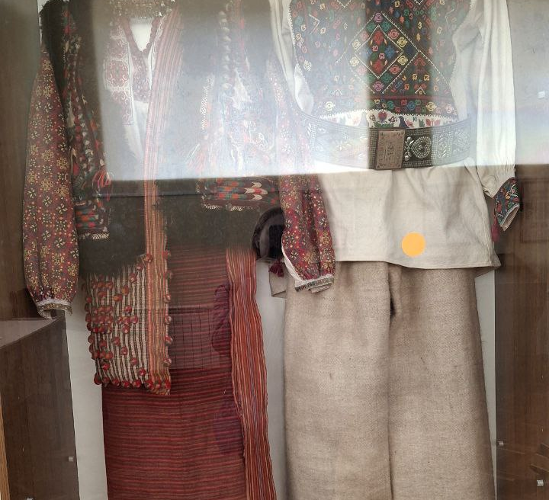
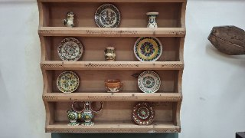
Гуцульщина
Відома різьбленням, вишивками, яскравим одягом із вишитими сорочками, кептарями, андараками та прикрасами (пацьорки, згарди).

Slide 7
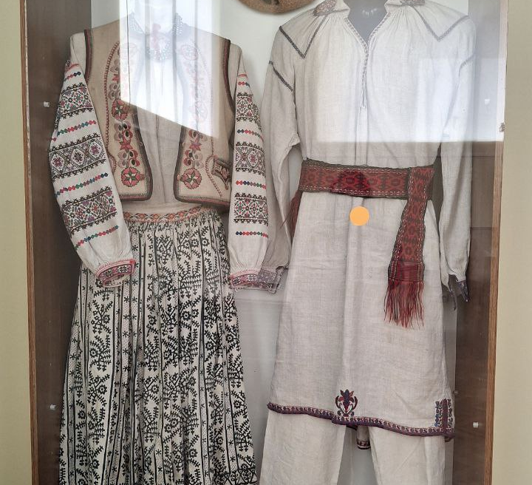
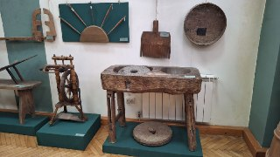
Бойківщина
Дерев'яна архітектура, співи, одяг зі стриманими кольорами, довгими сорочками, широкими поясами, капелюхами із павичевими перами.

Slide 8
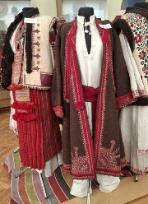
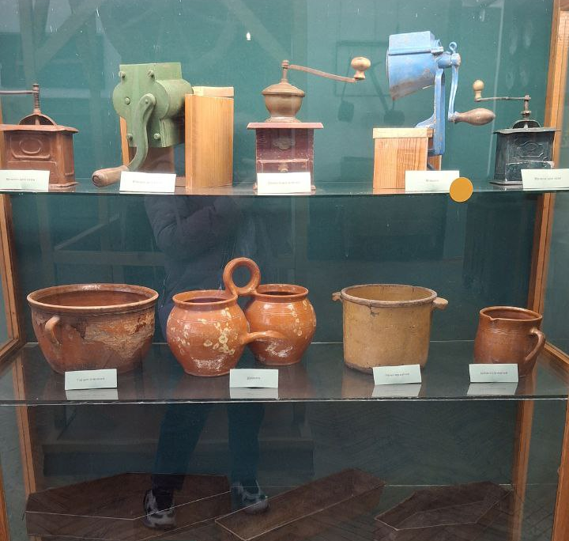
Покуття
Гончарство, червоно-чорна вишивка, широкі спідниці, оздоблені фартухи, головні убори — хустки або намітки.

Slide 9
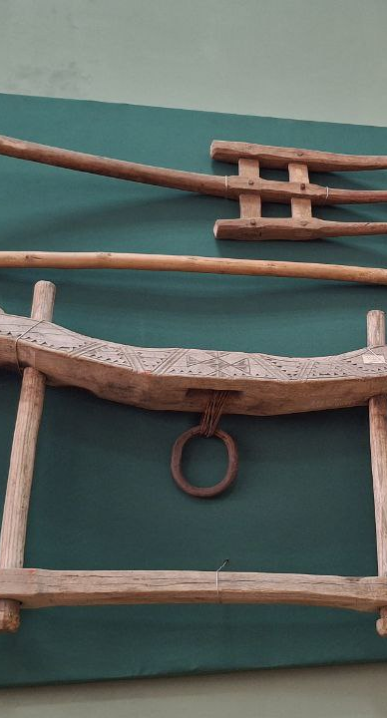
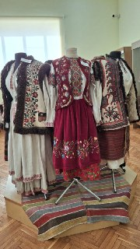
Опілля
Простота й елегантність: лляні сорочки, темні спідниці, кольорові запаски, численні жіночі прикраси.

Slide 10
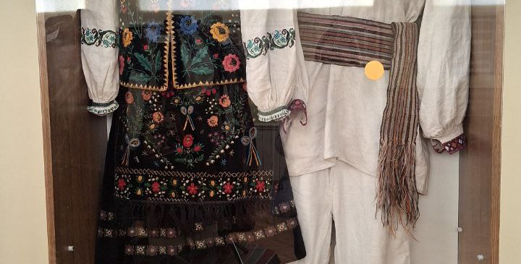
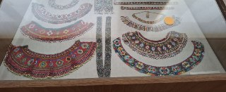
Лемківщина
Кераміка, народні костюми з геометричними орнаментами, сині та чорні спідниці, літники, хустки з китицями.

Slide 11
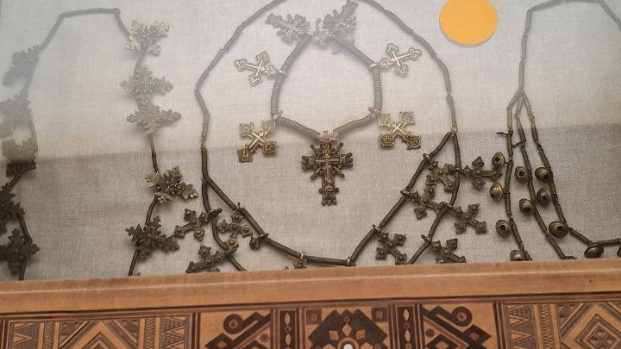
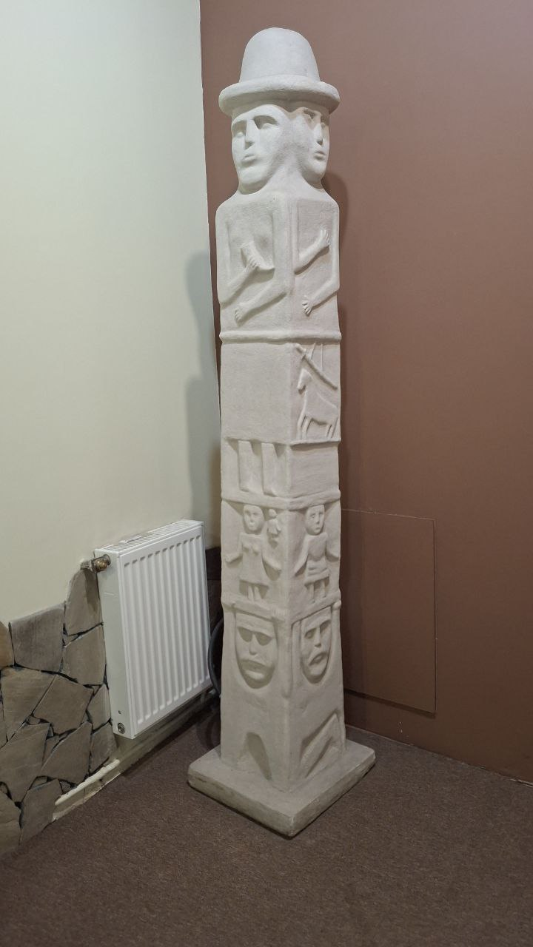
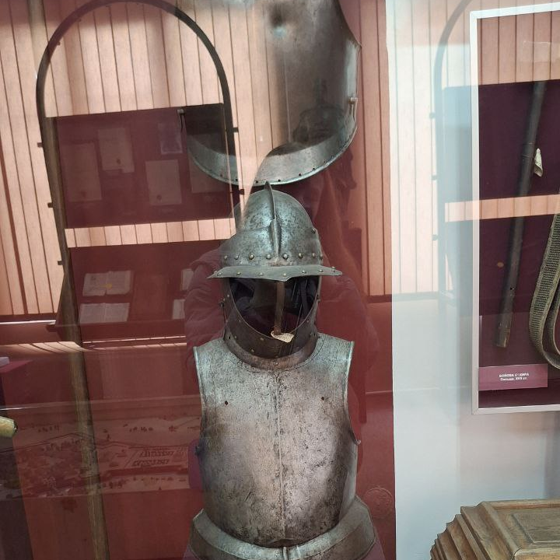
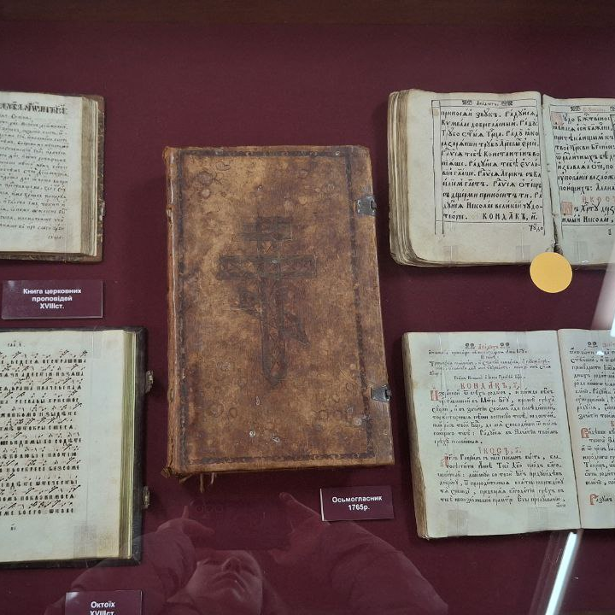
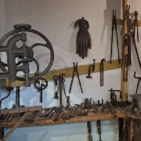
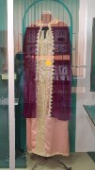
Експозиції музею
Археологічні знахідки Київської Русі, Галицько-Волинського князівства, іконопис XVII–XIX століть, шедеври народного мистецтва.

Slide 12
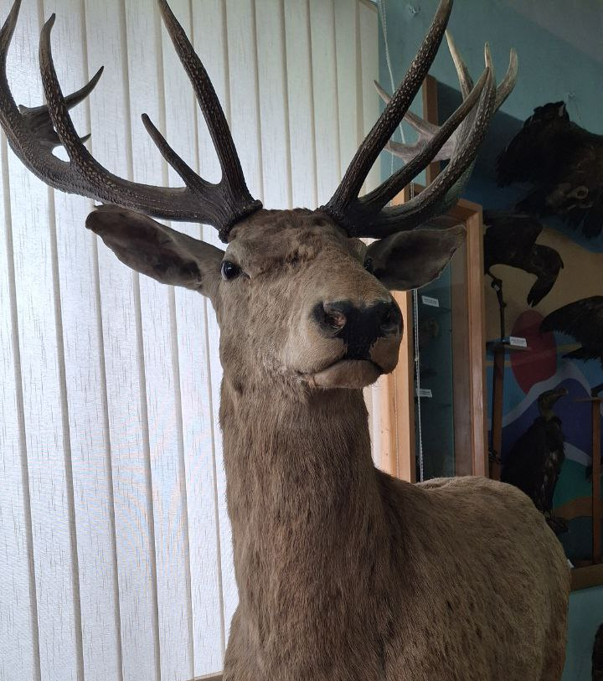
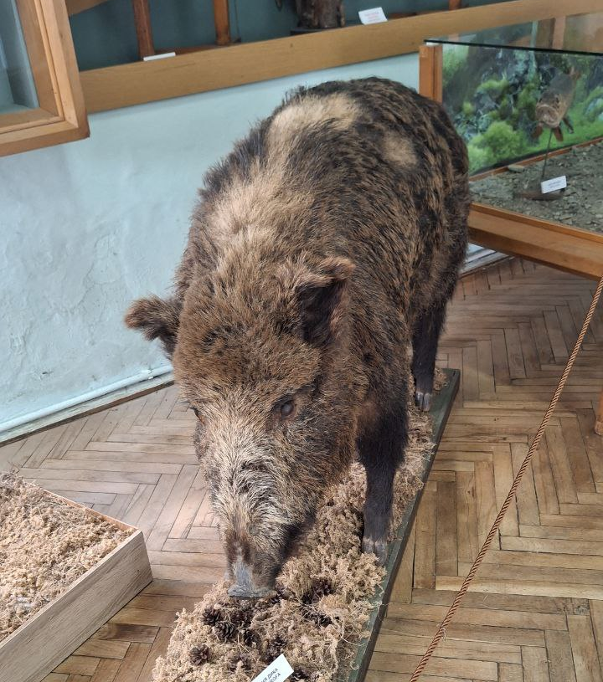

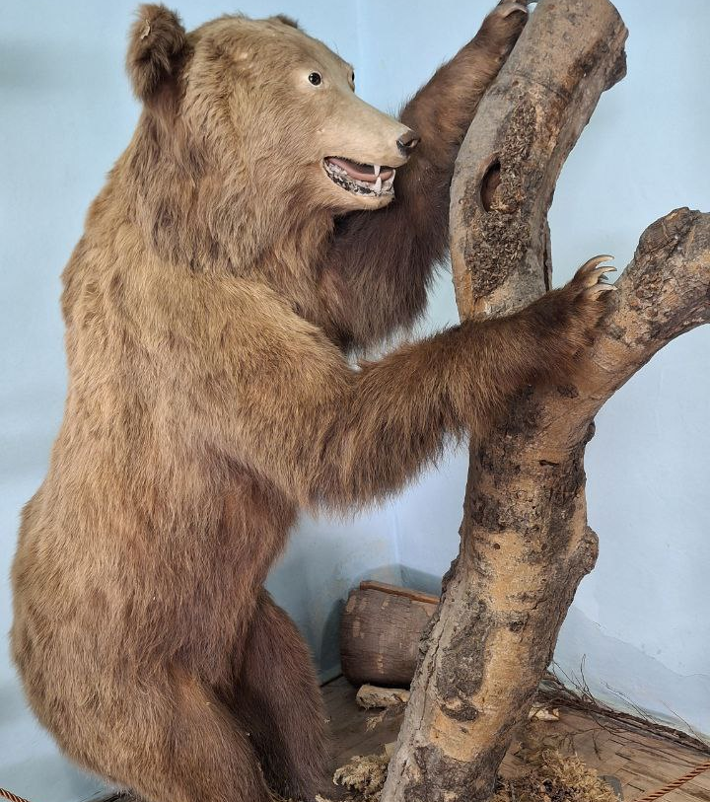
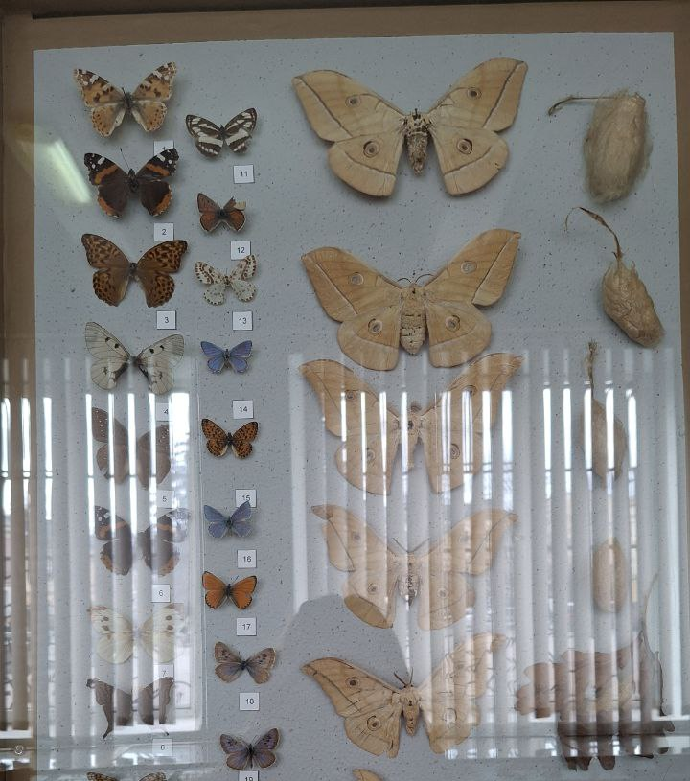
Природничий відділ
Представлено флору, фауну Карпатського регіону та дикої природи Прикарпаття.

Slide 13
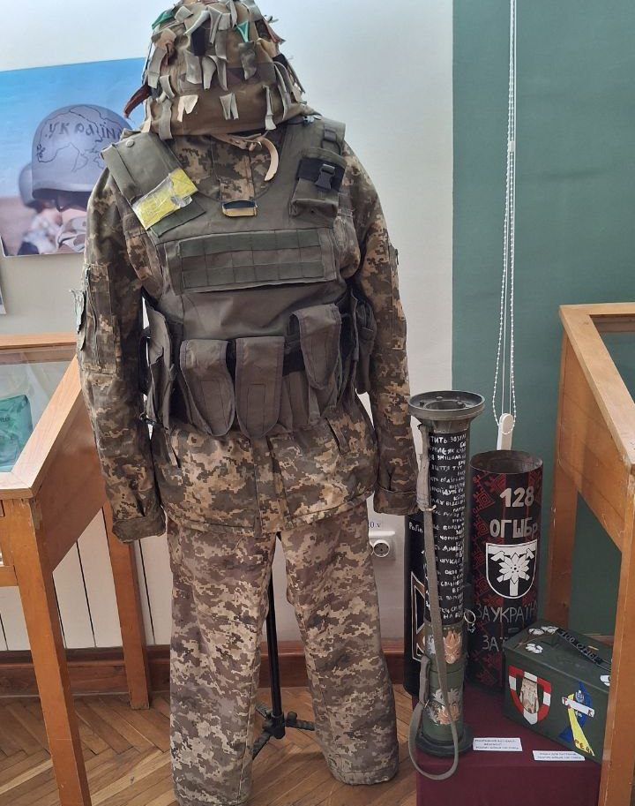
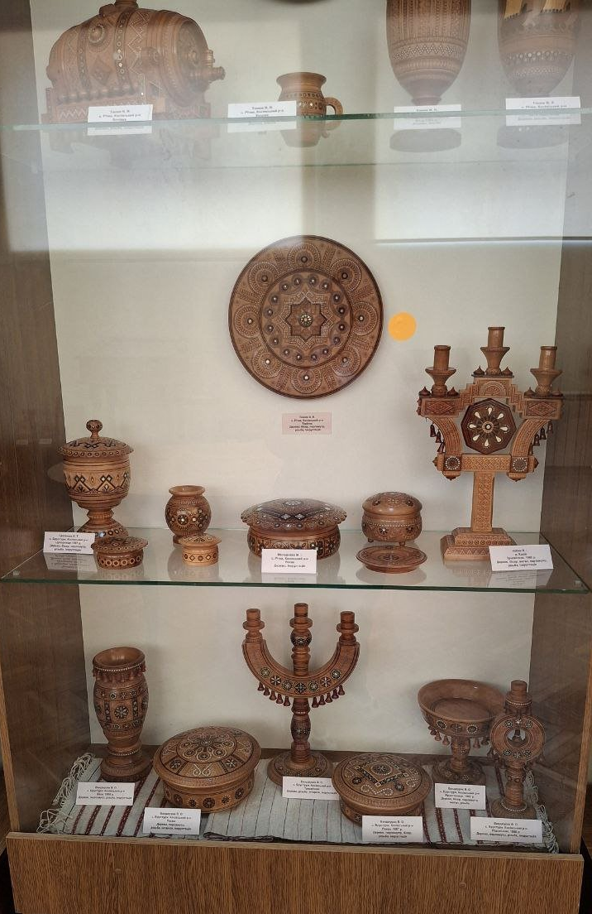
Висновки
Роль музею
Збереження, популяризація історії та культурних традицій Прикарпаття, розвиток наукових досліджень.
Символ регіону​
Музей є важливим центром культурної спадщини та історичної пам’яті Прикарпаття.​

Slide 14
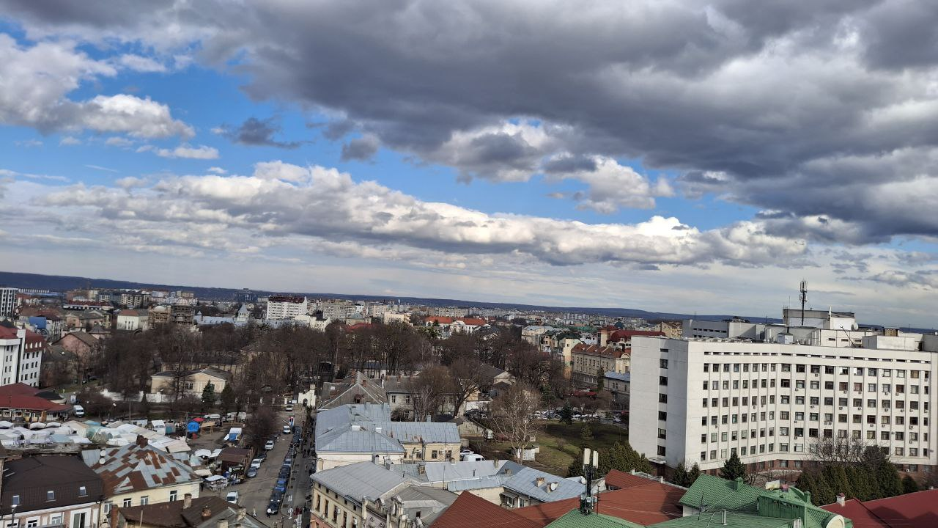
Дякую за увагу !

